Slide 1

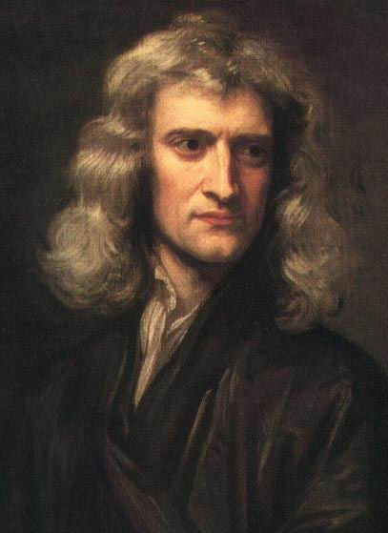
F7PBKITP
Isaac Newton
(1643 - 1727)

Slide 2

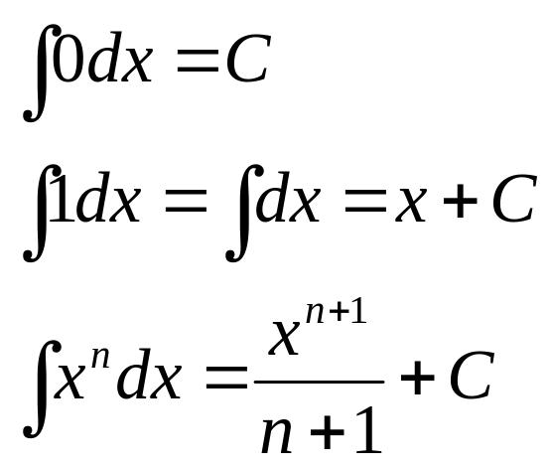
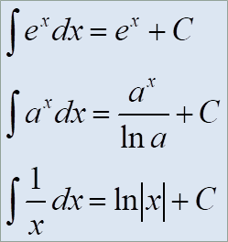
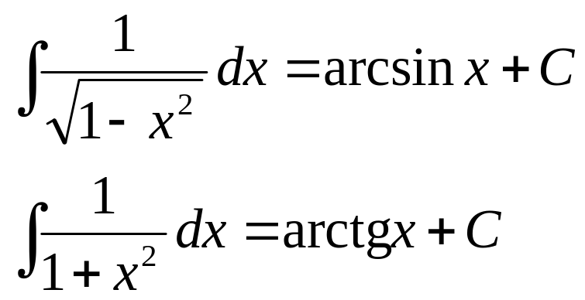
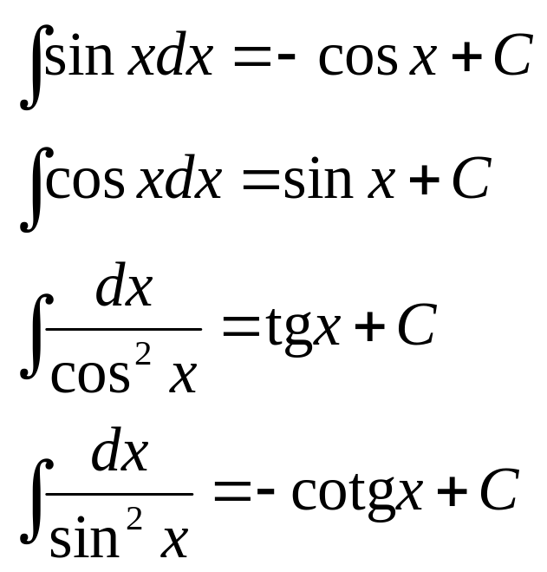
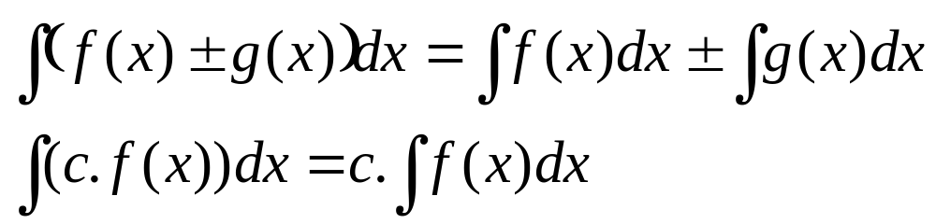
Poznámka: Pro součin, podíl a složenou funkci vzorce nejsou.

Slide 3

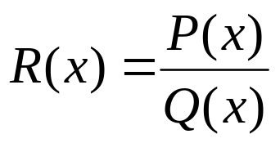
je funkce, která je podílem polynomů:
Pokud je stupeň polynomu ve jmenovateli větší, jedná se o RYZE RACIONÁLNÍ FUNKCI.
PARCIÁLNÍ ZLOMKY
Integruje se ROZKLADEM NA PARCIÁLNÍ ZLOMKY.
Stručný postup:
U funkcí, které NEJSOU ryze racionální, vydělíme čitatele jmenovatelem. (Ze SŠ látka dělení polynomu polynomem).
Rozložíme ryze racionální část na parciální zlomky.
Zintegrujeme vzniklý součet podle vzorců.

Slide 4
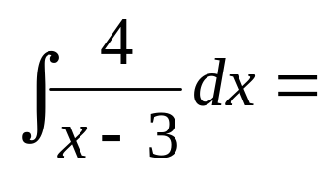
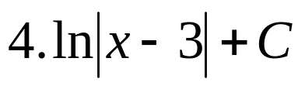

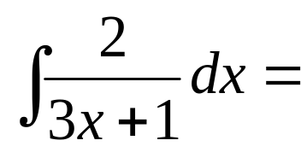
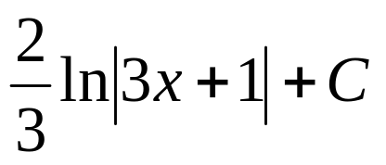
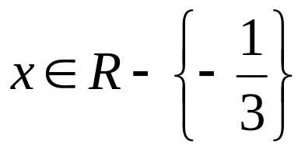
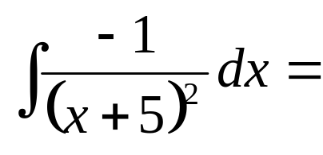
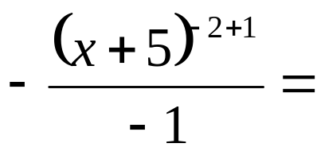
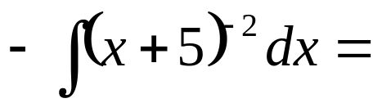
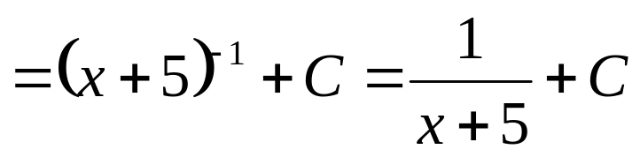

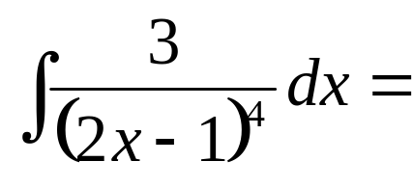
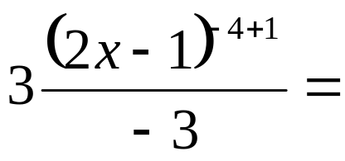
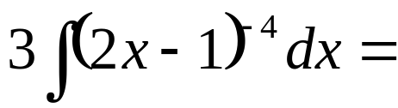
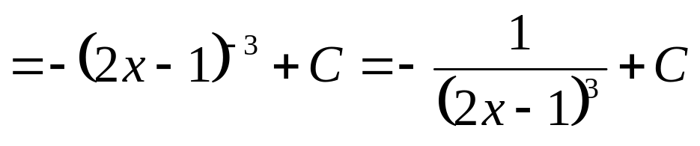
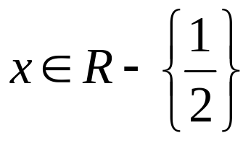
PARCIÁLNÍ ZLOMKY
‒3 . 2
0,5
= ‒0,5.

Slide 5
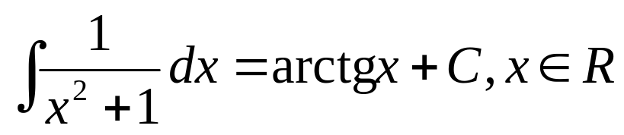
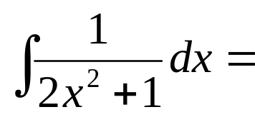
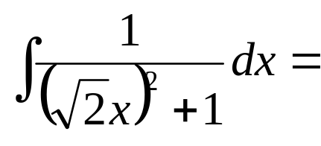
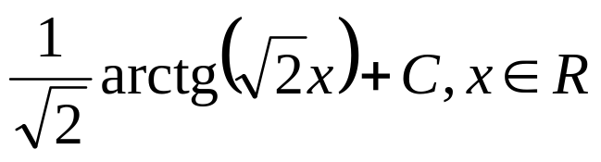
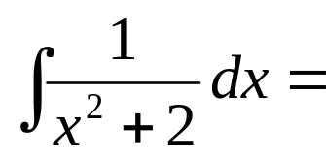
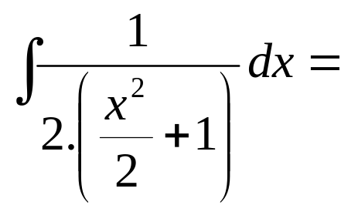
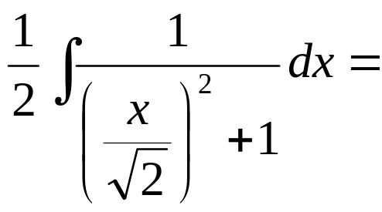
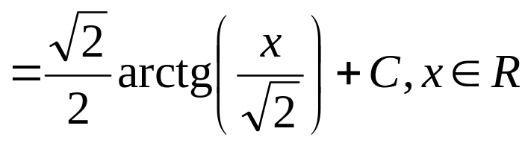
Pozor! Ve jmenovateli je u x druhá mocnina.
Postup:
Zajistíme, aby v součtu bylo +1 … provedeme vytknutím.
Zajistíme, aby v součtu bylo „něco“ na druhou.
Použijeme vzorec pro arctg x a vydělíme násobkem u x.
PARCIÁLNÍ ZLOMKY

Slide 6
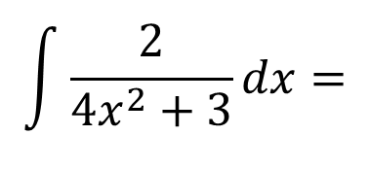
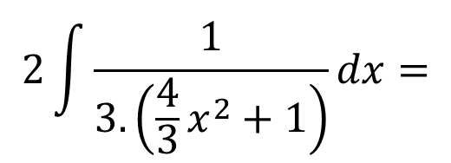
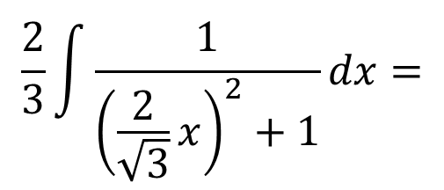
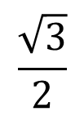
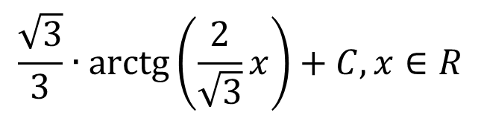
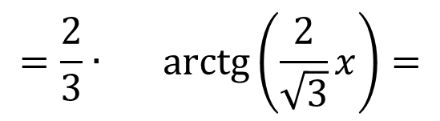
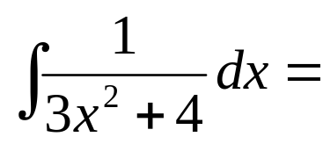
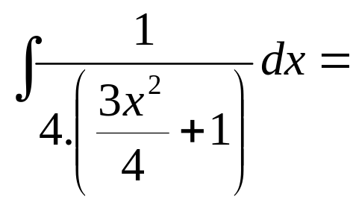
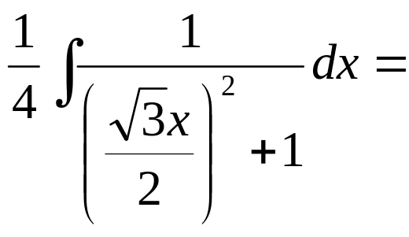
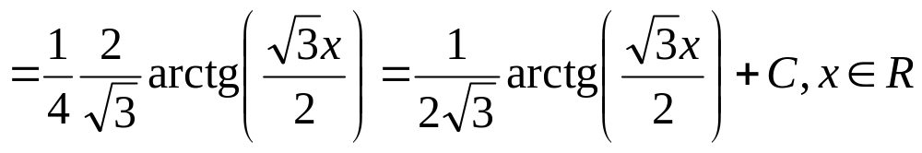
PARCIÁLNÍ ZLOMKY

Slide 7
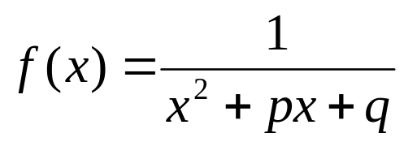

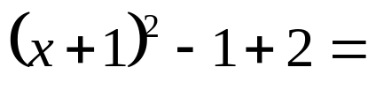
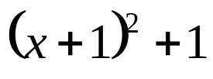
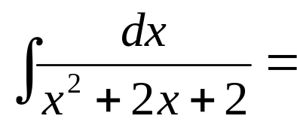
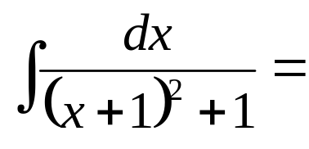

Pro nerozložitelné jmenovatele funkce typu:
Postup:
1) Do závorky k x doplníme POLOVINU NÁSOBKU x včetně znaménka.
2) Od závorky ODEČTEME DRUHOU MOCNINU tohoto doplněného čísla.
PARCIÁLNÍ ZLOMKY
K čemu je to dobré?

Slide 8
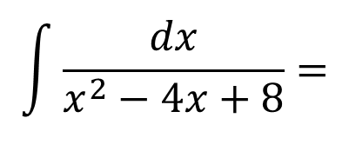
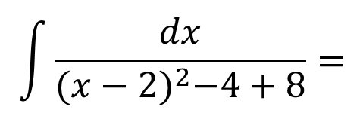
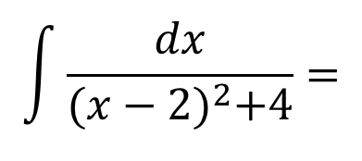
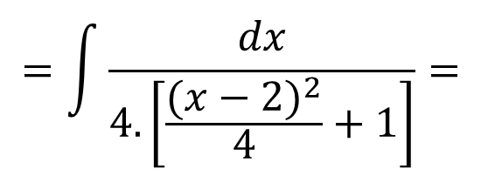
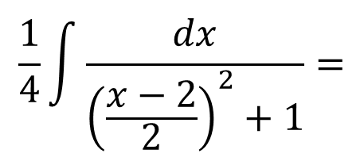
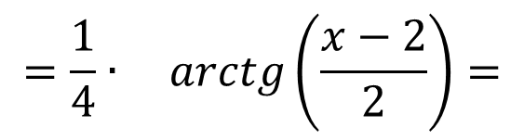





PARCIÁLNÍ ZLOMKY
Pozor! Při doplnění na čtverec se objevilo MÍNUS!
Ani vytknutí nám nepomůže, kde „udělali soudruzi chybu“?
Tento postup je pro NEROZLOŽITELNÉ VÝRAZY ve jmenovateli, tenhle rozložit lze. Postup se naučíme za chvíli.

Slide 9







Varianta s lichým násobkem x, velmi nechutná, ale u zkoušky už byla, postup je stejný, jen nám ho kazí zlomky a odmocniny.
PARCIÁLNÍ ZLOMKY

Slide 10













Násobíme zpátky a odečteme.
PARCIÁLNÍ ZLOMKY
Zbytek po dělení, ten nás překvapivě zajímá ze všeho nejvíc, protože se integruje rozkladem na parciální zlomky.
Pozor, sem patří PLUS.

Slide 11








PARCIÁLNÍ ZLOMKY
3
3

Slide 12










PARCIÁLNÍ ZLOMKY

Slide 13








PARCIÁLNÍ ZLOMKY
Hledání koeficientů probereme za chvíli.

Slide 14












PARCIÁLNÍ ZLOMKY

Slide 15













PARCIÁLNÍ ZLOMKY

Slide 16







Exponenty v čitateli a jmenovateli se liší o 1, takže půjde využít substituce za jmenovatele.
Postup:
Zkontrolujeme si pomocí diskriminantu (ten musí být záporný), že jmenovatel opravdu nejde rozložit.
Upravíme jmenovatel na čtverec.
Budeme chtít použít substituci za jmenovatele tak, aby v čitateli byl násobek derivace jmenovatele.
Upravíme čitatele tak, aby se co nejvíce podobal derivaci.
PARCIÁLNÍ ZLOMKY
Toto číslo přičteme a odečteme.

Slide 17










Je jedno, jestli úpravu plus/mínus číslo provedeme s původním jmenovatelem nebo s upraveným na čtverec. Vzniklý integrál rozdělíme na dva – jedna část půjde řešit substitucí, druhá povede na arctg x.
PARCIÁLNÍ ZLOMKY

Slide 18




PARCIÁLNÍ ZLOMKY
Výsledek je součtem obou integrálů, definiční obor je vždy R.

Slide 19











PARCIÁLNÍ ZLOMKY

Slide 20












PARCIÁLNÍ ZLOMKY

Slide 21











PARCIÁLNÍ ZLOMKY

Slide 22











PARCIÁLNÍ ZLOMKY

Slide 23















PARCIÁLNÍ ZLOMKY

Slide 24


